Slide 1
Avalik arvamus
magustatud jookide maksu kehtestamise kohta
Faktum & Ariko

Slide 2
Uuringu Taust
Meetod – veebiküsitlus üleriigilise uuringuteks eelvärvatud elanikkonna paneeli raames (sisaldab enam kui 20 000 liiget)
Küsitlusperiood – 29.aprill- 6. mai
Valim N=500 üleriigiliselt proportsionaalne vanusevahemikus 15-74 aastat soo, peamiste vanuserühmade, suhtluskeele ning maakonna tunnustes
Valimi struktuur on esitatud järgmistel slaididel

Slide 3
Valimi struktuur. Keel, elukoht
Väärtus | Arv
Eesti keel | 381
Vene keel | 120
Kokku: | 501
Väärtus | Arv
Tallinn | 160
Mujal Eestis | 341
Kokku: | 501
Väärtus | Arv
Linn | 336
Alev/alevik | 84
Küla | 81
Kokku: | 501

Slide 4
Valimi struktuur. Vanus, sugu, haridus
Väärtus | Arv
15-34 | 159
35-54 | 188
55-74 | 154
Kokku: | 501
Väärtus | Arv
Mees | 232
Naine | 269
Kokku: | 501
Väärtus | Arv
alg-, põhiharidus või kutseharidus põhihariduse baasil | 61
keskharidus või keskharidus koos kutseharidusega | 289
kõrgharidus (lõpetatud) | 151
Kokku: | 501

Slide 5
Kokkuvõte
64% küsitletutest ei pea magustatud jookide maksu kehtestamist põhjendatuks. 23% peab ning 13% ei oma seisukohta. Maksu toetajaid on keskmisest veidi enam naiste seas, eestlaste seas, linnaelanike seas ning kõrgharidusega elanike seas, kuid üheski neist rühmadest pole erinevus suur, ega maksu toetajate osa lähedane mittetoetajate osale.
77% küsitletutest arvab, et maksu kehtestamise peamiseks põhjuseks on riigieelarve täitmine, 20% arvab, et rahva tervise eest hoolitsemine ning 4% ei oska hinnata.
Kui magustatud jookide maks rakenduks ja hinnatõus tuleks planeeritud tasemel, ei vähendaks 37% küsitletutest nende tarbimist, kuna nad niikuinii selliseid jooke ei tarbi. 38% vähendaks tarbimist kas mõnevõrra või kindlasti. 23% ilmselt või kindlasti ei vähendaks (jätkaks tarbimist endises mahus) ning 3% ei oska öelda.
Magustatud jookide tarbimise vähendamise efekt oleks mõnevõrra väiksem naiste puhul, kuna naised tarbivad selliseid jooke niikuinii vähem. Samal põhjusel oleks efekt väiksem vanimas rühmas (55+ a). Venekeelse elanikkonna seas oleks tõenäoline tarbimise vähendamine tuntavam kui eestlaste seas.
9% magustatud jookide tarbimise tõenäolistest vähendajatest ei asendaks magustatud jookide vähemat tarbimist millegagi ja tarbiks lihtsalt jooke vähem. Ülejäänud peavad võimalikuks asendusi. Asendustest on populaarsemad vesi ja täismahlad, kuid esindatud on näiteks ka odavamad magusjoogid ja lahjad alkohoolsed joogid (14%).
Noorte puhul on märkimisväärne, et rohkem tarbitaks tõenäoliselt kõiki jooke, eriti aga (võrreldes teiste vanusegruppidega) odavamaid magusjooke, mille puhul hinnatõus nii palju tunda ei annaks.
13% küsitletutest väidab, et on hästi kursis kui palju sisaldavad praegu magustatud joogid suhkrut, 58% märgib, et on mõningal määral kursis ning 29% ei ole kursis. Need hinnangud ei erine olulisel määral ei soo, keele, vanuse, ega hariduse lõikes.
Lisaks saadud hinnangule, kas magustatud jookide maksu kehtestamise peamiseks põhjuseks on rahva tervise eest hoolitsemine (nii arvas vaid 20%), küsiti lõpuks ka konkreetsem hinnang, kas maksul oleks mõju elanikkonna rasvumise peatamisele. Rasvumine on mõistagi komplekssem teema kui lihtsalt suhkru liigtarbimise tulemus, kuid 58% küsitletuist sellist mõju ei usu ning 31% ei välista, et mõnes elanikerühmas võib selline positiivne mõju olla.

Slide 6
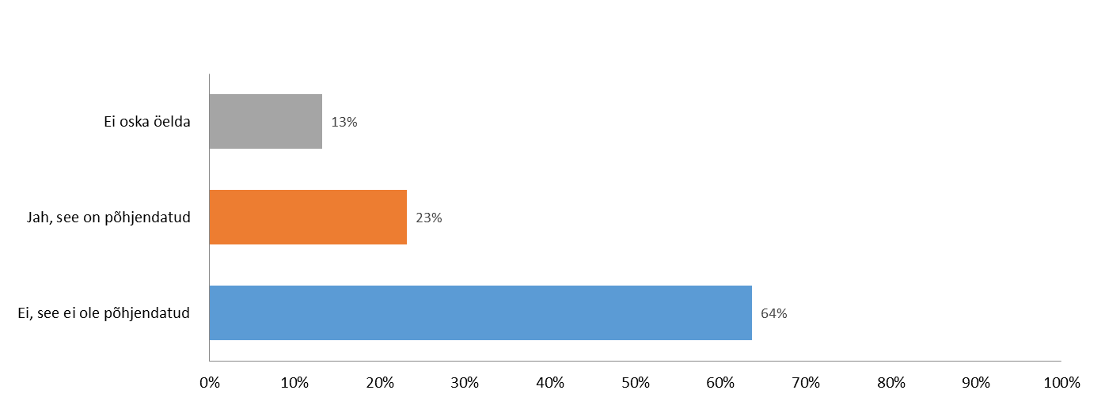
1. Suhtumine magustatud jookide maksustamisse (põhjendatuse hinnang)
Valitsus kavandab maksu kehtestamist magustatud jookidele (magusveed, limonaadid, mahlajoogid, energiajoogid jm joogid, kuhu on lisatud suhkrut või muid magusaineid). Kas teie hinnangul on sellise maksu kehtestamine põhjendatud?
64% küsitletutest ei pea magustatud jookide maksu kehtestamist põhjendatuks. 23% peab ning 13% ei oma seisukohta. Maksu toetajaid on keskmisest veidi enam naiste seas (26%), eestlaste seas (24%), linnaelanike seas (26%) ning kõrgharidusega elanike seas (32%), kuid üheski neist rühmadest pole erinevus suur, ega maksu toetajate osa lähedane mittetoetajate osale.

Slide 7
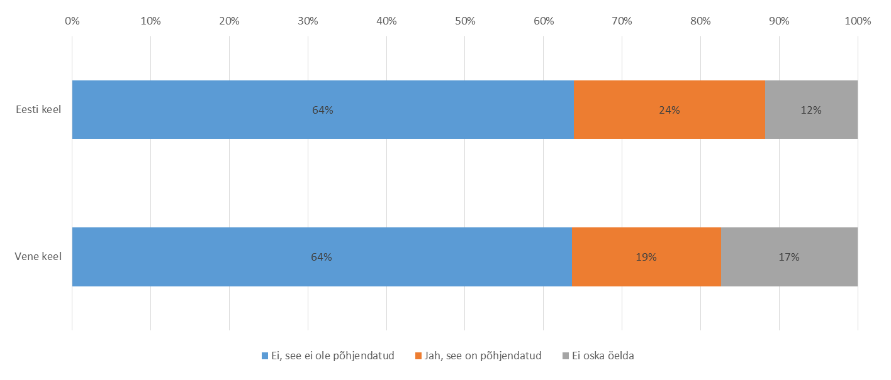
1. Suhtumine magustatud jookide maksustamisse (põhjendatuse hinnang) Sugu, keel

Slide 8
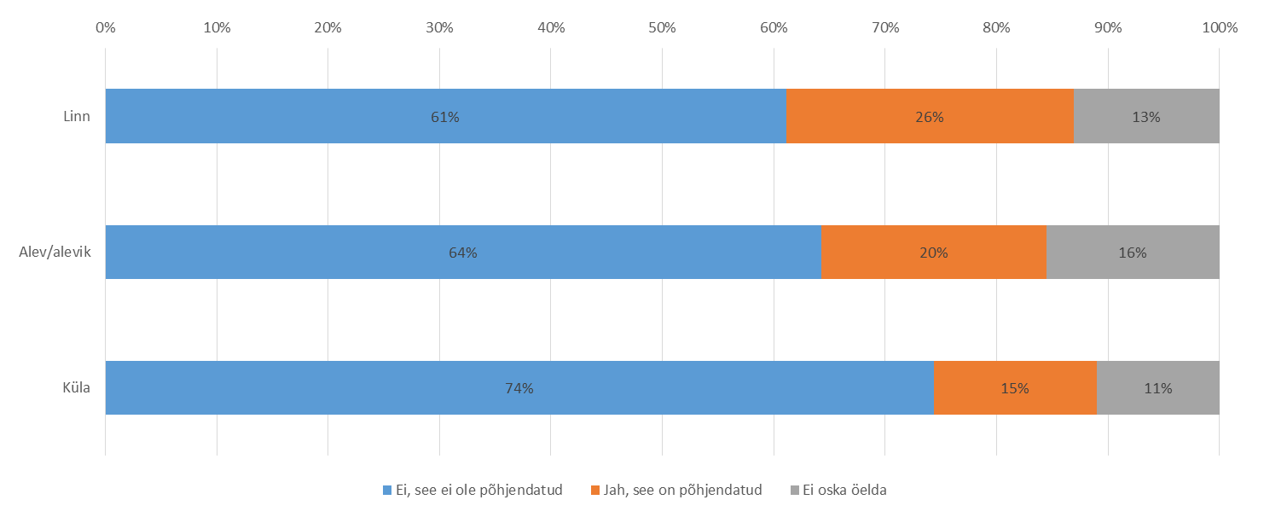
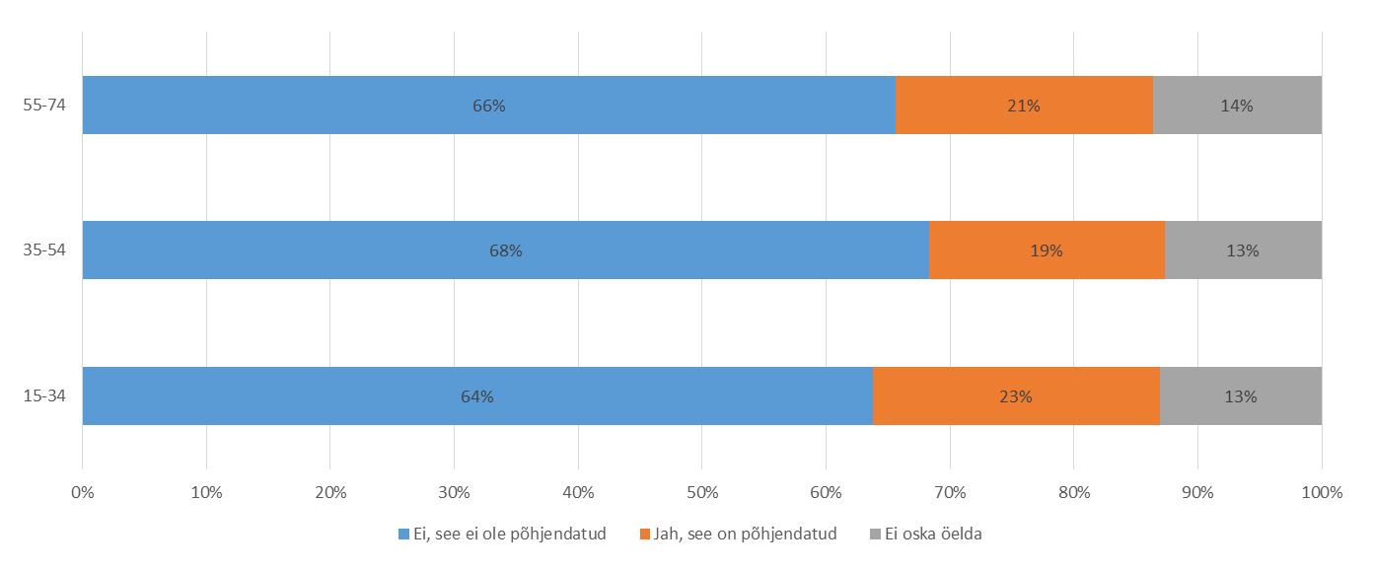
1. Suhtumine magustatud jookide maksustamisse (põhjendatuse hinnang) vanus, asula tüüp

Slide 9
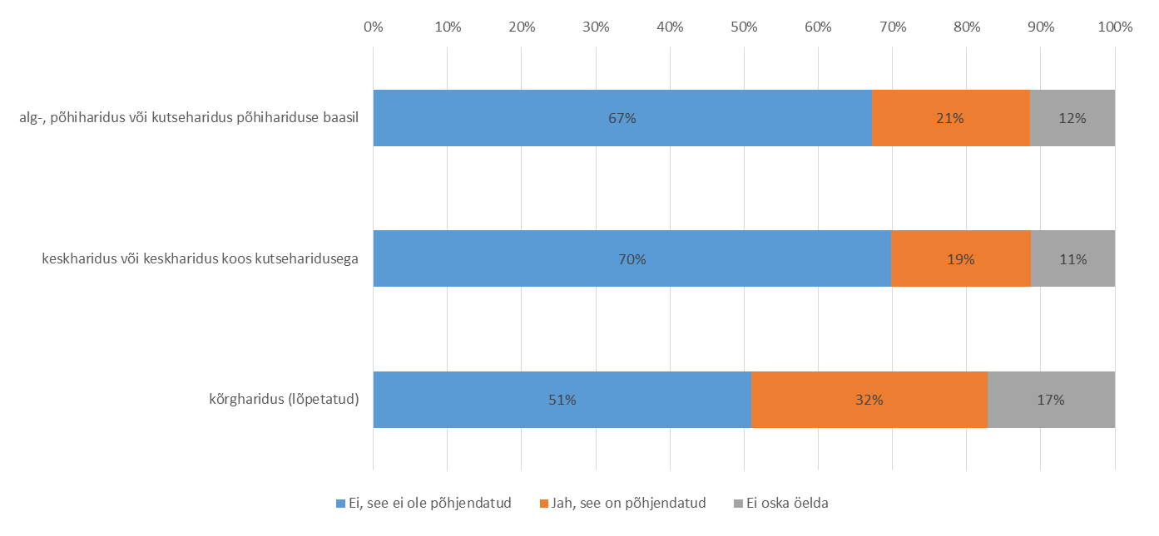
1. Suhtumine magustatud jookide maksustamisse (põhjendatuse hinnang) haridus

Slide 10
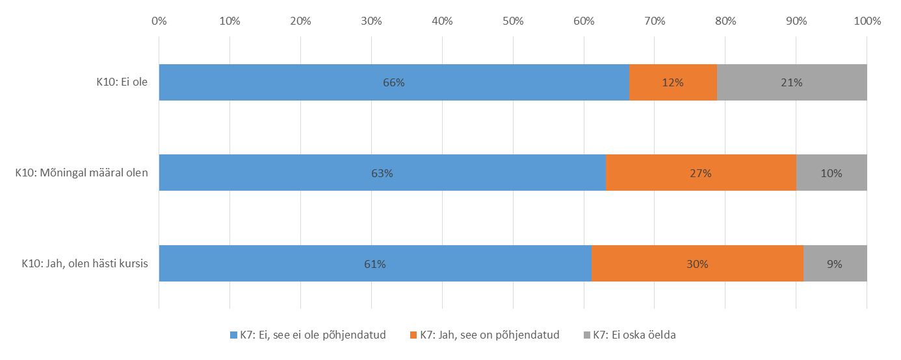
1. Suhtumine magustatud jookide maksustamisse (põhjendatuse hinnang)
Vastavalt praegusele kursisolekule magustatud jookide suhkrusisalduse kohta
Üldiselt on toetus maksule suurem nende seas, kes on kursis magustatud jookide praeguse suhkrusisaldusega, kuid ka selles rühmas ei ulatu toetus maksule mittetoetuse taseme lähedale

Slide 11
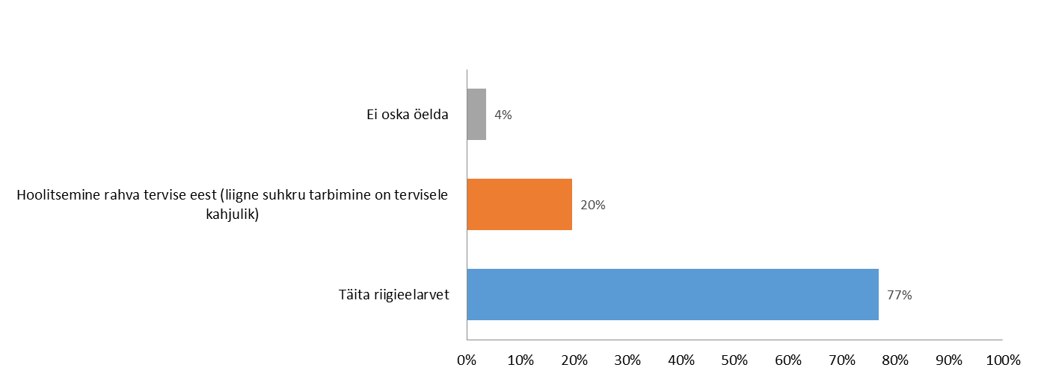
2. Hinnang maksu kehtestamise peamise põhjuse kohta
Mida te arvate, mis on selle maksu kehtestamise peamine põhjus?
77% küsitletutest arvab, et maksu kehtestamise peamiseks põhjuseks on riigieelarve täitmine, 20% arvab, et rahva tervise eest hoolitsemine ning 4% ei oska hinnata. Soo, keele, vanuse ja hariduse rühmade lõikes on vastuste muster ligilähedaselt sama, mis maksu toetuse osas – rühmad, kus toetus oli keskmisest suurem, peavad mõnevõrra enam peamiseks põhjuseks rahva tervise eest hoolitsemist, kuid siingi ei ole erinevused suured, ega määravad.

Slide 12
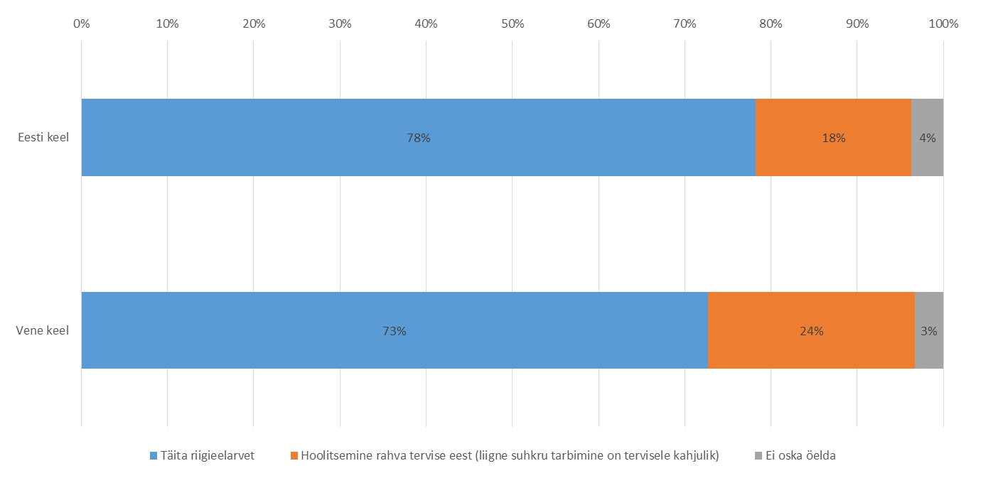
2. Hinnang maksu kehtestamise peamise põhjuse kohta. Sugu, keel

Slide 13
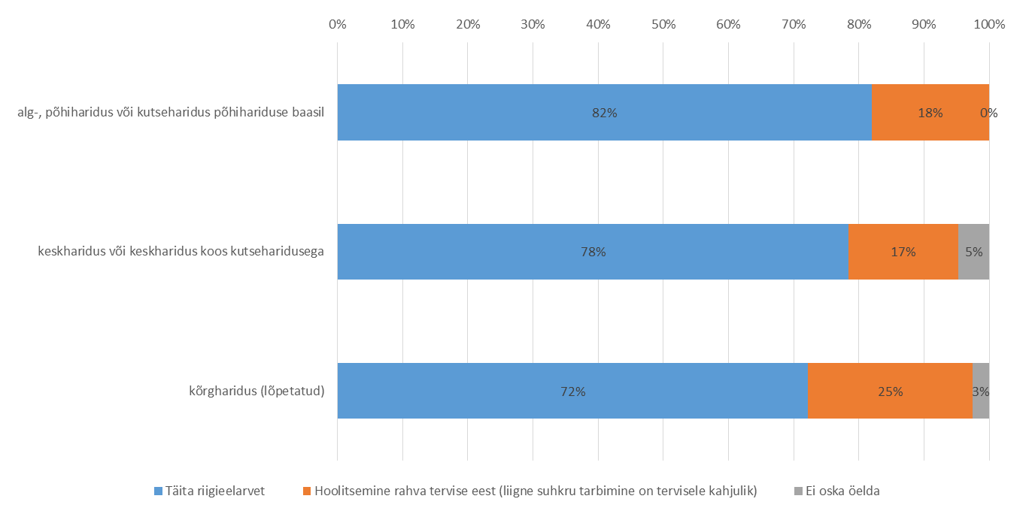
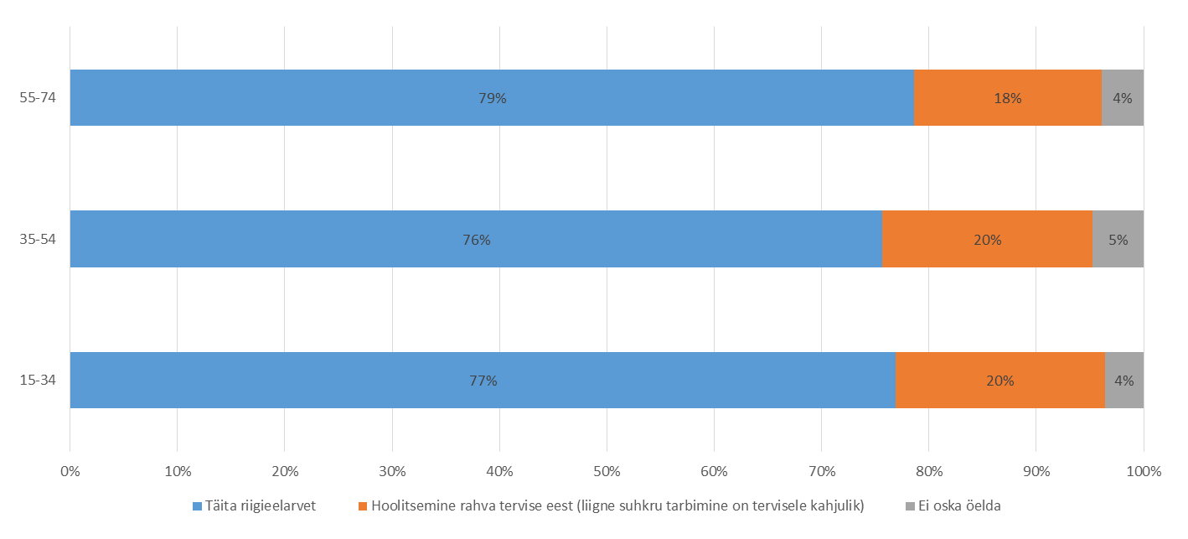
2. Hinnang maksu kehtestamise peamise põhjuse kohta. Vanus, haridus

Slide 14
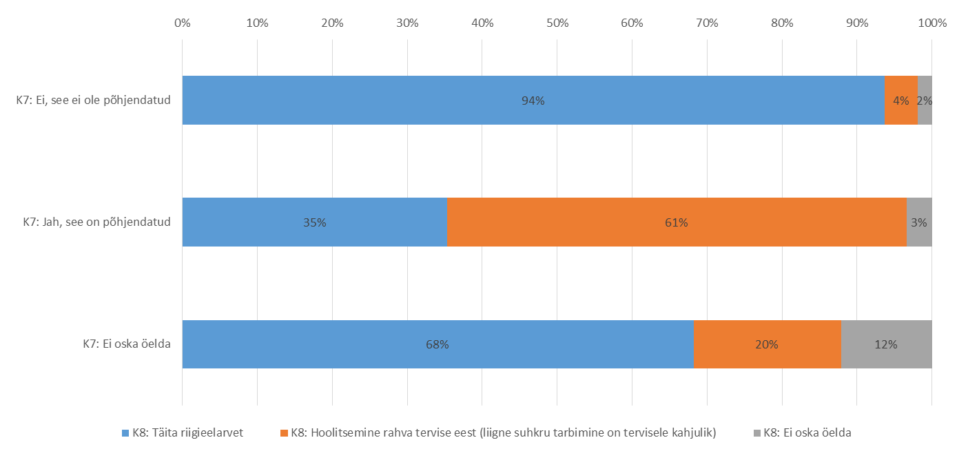
2. Hinnang maksu kehtestamise peamise põhjuse kohta.
Maksu toetamise hinnangu lõikes
Siin näemegi, et 94% neist, kes ei pea maksu põhjendatuks, peavad selle kehtestamise peamiseks põhjuseks riigieelarve täitmist ning neist peavad maksu põhjendatuks hindab 61% selle põhjuseks olevat rahva tervise eest hoolitsemist.

Slide 15
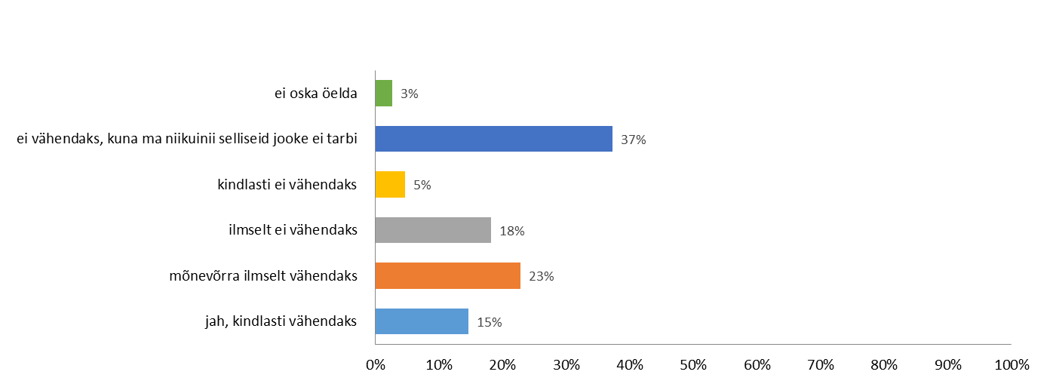
3. Magustatud jookide tarbimise tõenäoline vähenemine hinnatõusu järel
Maksu kehtestamisel lisandub jookide hinnale, mille suhkru sisaldus on üle 5 grammi 100 milliliitri kohta 10 kuni 30 senti liitri kohta, enne kaubanduslikku juurdehindlust, ehk siis pärast kaubanduslikku juurdehindlust veel enam. Kas sellise hinnatõusu tõttu Te isiklikult vähendaks magustatud jookide tarbimist?
Siin näeme 3 suuremat rühma – 37% ei vähendaks, kuna niikuinii selliseid jooke ei tarbi. Seega suhteliselt suurt osa elanikkonnast see teema üldse ei puuduta. 38% vähendaks tarbimist ilmselt mõnevõrra või kindlasti. 23% ilmselt või kindlasti ei vähendaks ning 3% ei oska öelda.

Slide 16
3. Magustatud jookide tarbimise tõenäoline vähenemine hinnatõusu järel. Sugu
Magustatud jookide tarbimise vähendamise efekt oleks mõnevõrra suurem meeste kui naiste juures, kuna viimased tarbivad selliseid jooke niikuinii vähem.

Slide 17
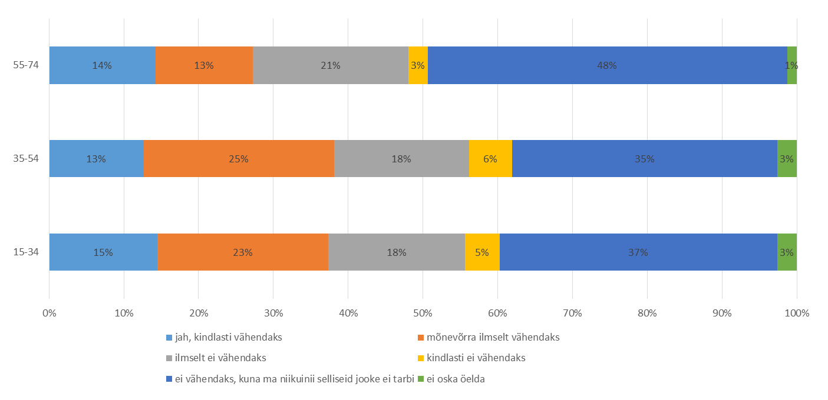
3. Magustatud jookide tarbimise tõenäoline vähenemine hinnatõusu järel. Vanus
Samuti oleks efekt väiksem vanimas rühmas (55+ a), kuna nad tarbivad neid jooke ka praegu vähem. Noorimas rühmas (15-34) ei erineks efekt keskmisest vanuserühmast (35-54).

Slide 18
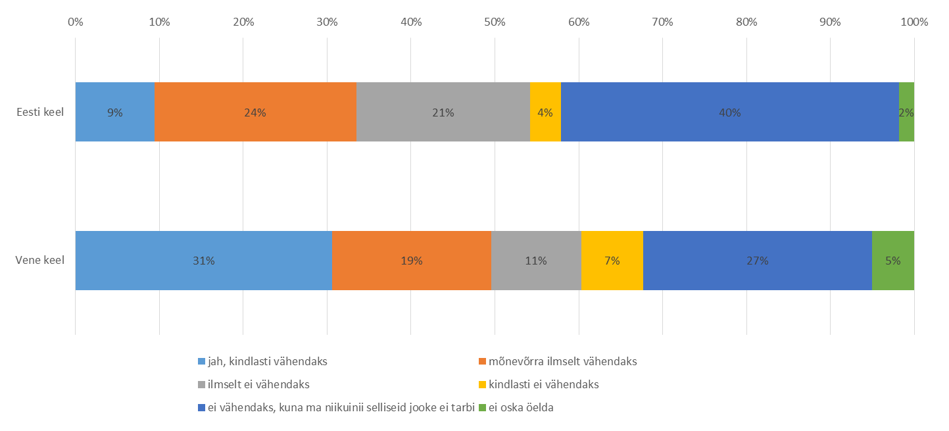
3. Magustatud jookide tarbimise tõenäoline vähenemine hinnatõusu järel. Vanus
Venekeelse elanikkonna seas oleks tõenäoline tarbimise vähendamine tunduvalt suurem kui eestlaste seas.

Slide 19
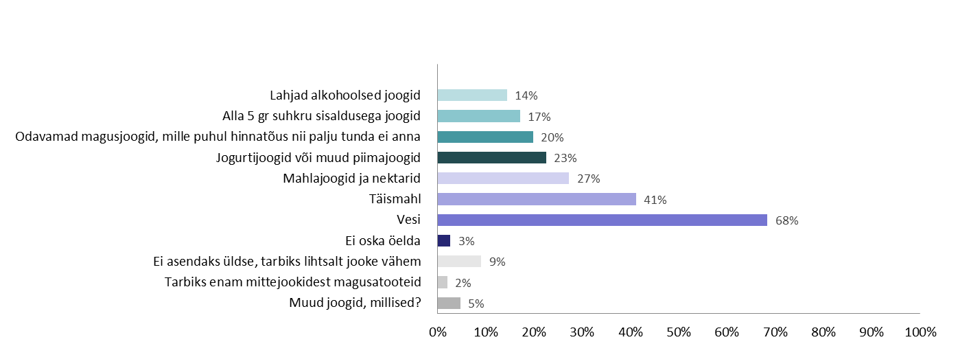
4. Kas ja mida tarbiks pärast hinnatõusu enam?
Kas ja mida Te sel juhul rohkem tarbima hakkaks?
Küsimus küsiti neilt, kes väitsid, et peale hinnatõuse vähendaks magustatud jookide tarbimist ilmselt mõnevõrra vähem või kindlasti vähem (38% küsitletutest). Nimetada võis mitut varianti, ehk tegelikkuses läheks käiku kombinatsioonid.
Nagu näeme, vastab vaid 9% et ei asendaks magustatud jookide vähemat tarbimist millegagi ja tarbiks lihtsalt jooke vähem. Ülejäänud asendavad ja „asendustest“ on populaarsemad vesi (nimetab 68%) ja täismahlad (41%), kuid esindatud on näiteks ka odavamad magusjoogid (20%) ja lahjad alkohoolsed joogid (14%)

Slide 20
4. Kas ja mida tarbiks pärast hinnatõusu enam? Vanus
Kas ja mida Te sel juhul rohkem tarbima hakkaks?
Noorte puhul on märkimisväärne, et rohkem tarbitaks tõenäoliselt kõiki jooke, eriti aga (võrreldes teiste vanusegruppidega) odavamaid magusjooke, mille puhul hinnatõus nii palju tunda ei anna.

Slide 21
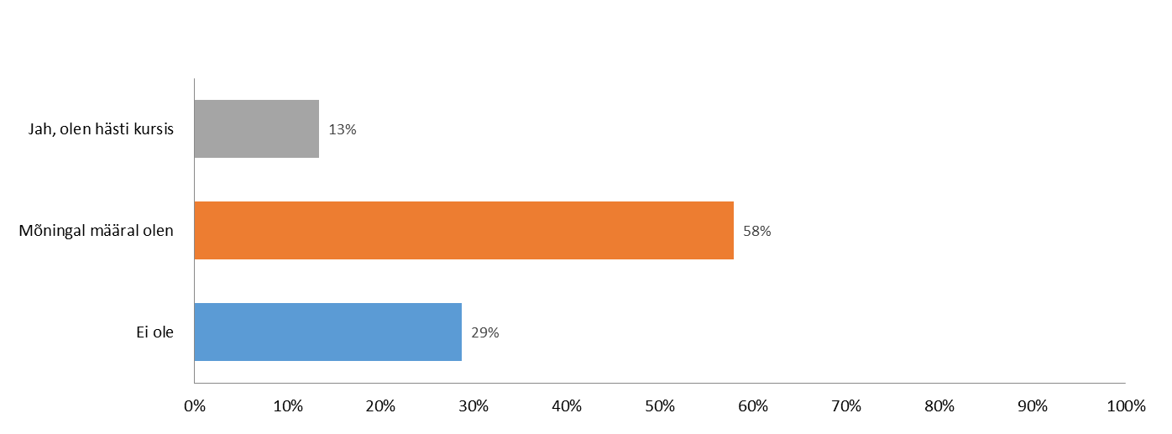
5. Kursisolek magustatud jookide praeguse suhkrusisaldusega
Kas Te olete kursis kui palju sisaldavad praegu magustatud joogid suhkrut?
13% küsitletutest väidab, et on hästi kursis kui palju sisaldavad praegu magustatud joogid suhkrut, 58% märgib, et on mõningal määral kursis ning 29% ei ole kursis. Need hinnangud ei erine olulisel määral ei soo, keele, vanuse, ega hariduse lõikes.

Slide 22
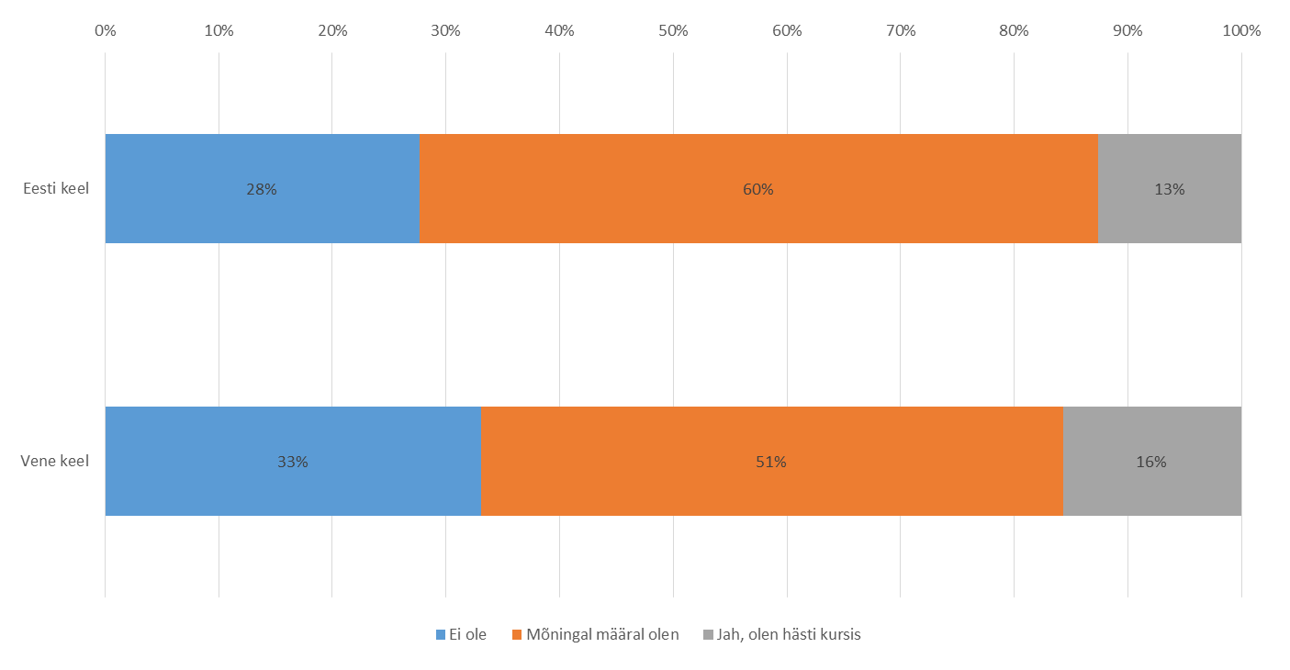
5. Kursisolek magustatud jookide praeguse suhkrusisaldusega. Sugu, keel

Slide 23
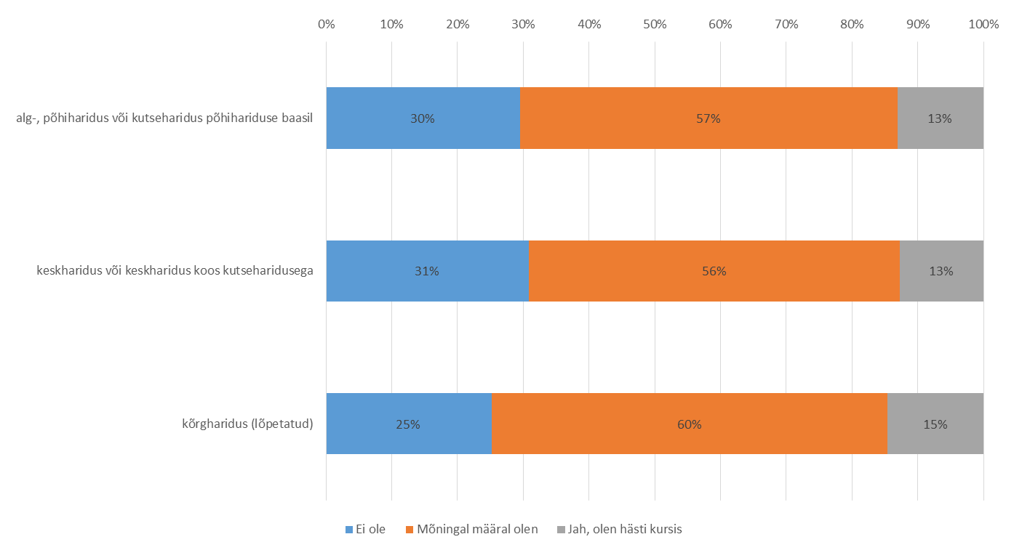
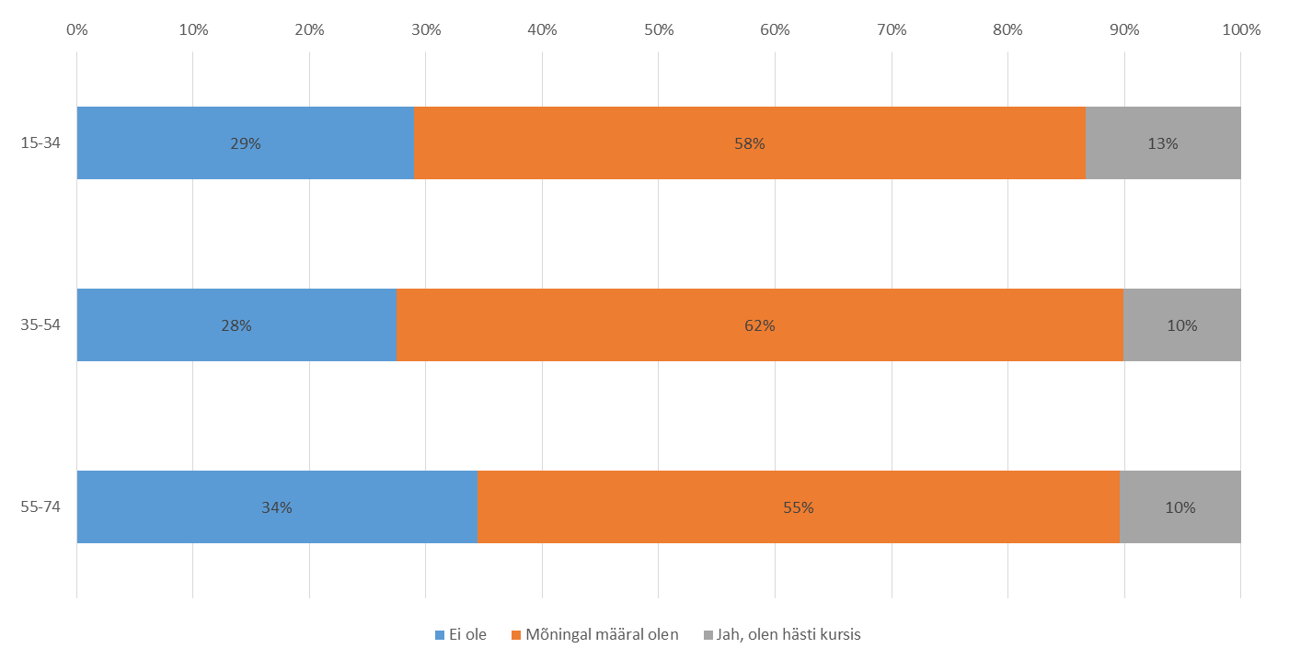
5. Kursisolek magustatud jookide praeguse suhkrusisaldusega. Vanus, haridus

Slide 24
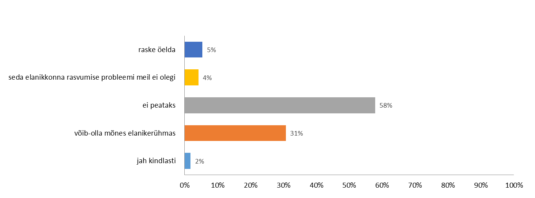
6. Hinnang magustatud jookide maksu mõjule elanikkonna rasvumise peatamiseks
Mis Te arvate, kas magustatud jookide maksu kehtestamine peataks elanikkonna rasvumise?
Kuigi küsitluse algfaasis juba küsiti hinnangut maksu kehtestamise peamise otstarbe kohta ja vaid 20% leidis, et selleks on rahva tervise eest hoolitsemine, küsiti lõpuks siiski ka konkreetsem hinnang, kas maksul oleks mõju elanikkonna rasvumise peatamisele. Kuna rasvumine on komplekssem küsimus kui lihtsalt suhkru liigtarbimise tulemus, on küsimus/vastused mõistagi piiratud järelduste võimalustega, kuid tulemused näitavad, et 58% küsitletuist sellist mõju ei usu ning 31% ei välista, et mõnes elanikerühmas võib selline positiivne mõju olla. 4% arvab, et rasvumise probleemi Eestis ei olegi, 5% ei oska öelda ja vaid 2% arvab, et maks aitab kindlasti rasvumist peatada.

Slide 25
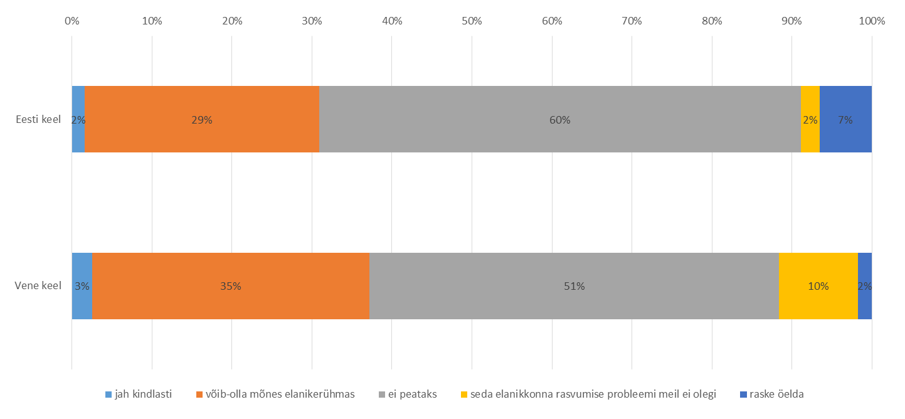
6. Hinnang magustatud jookide maksu mõjule elanikkonna rasvumise peatamiseks. Sugu, keel

Slide 26
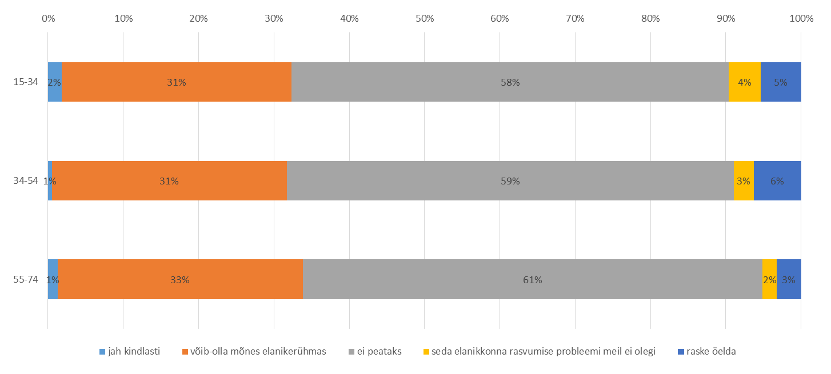
6. Hinnang magustatud jookide maksu mõjule elanikkonna rasvumise peatamiseks. Vanus

Slide 27
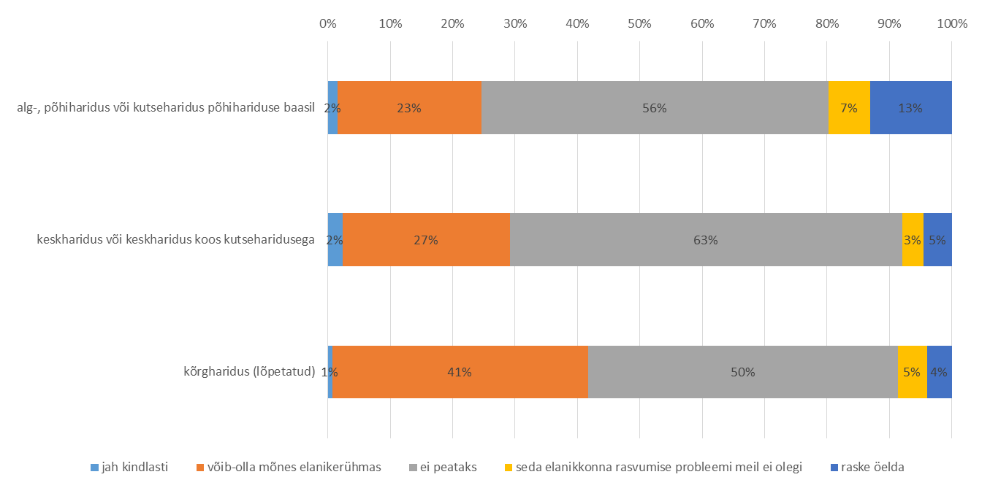
6. Hinnang magustatud jookide maksu mõjule elanikkonna rasvumise peatamiseks. Haridus

Slide 28
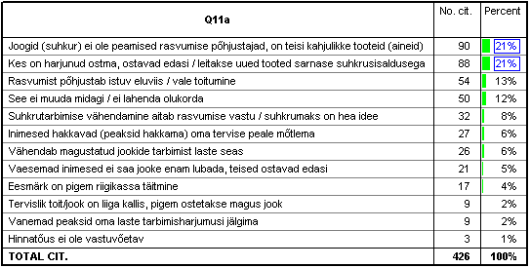
Lahtised kommentaarid maksu mõjust rasvumise peatamisele

